Slide 1
济南市2020年春季学期延期开学网络学习资源
初中历史七年级
七年级下册第一单元质量检测试题讲析（非选择题）
山东省济南泉城中学 侯文金
济南市教育教学研究院监制

Slide 2



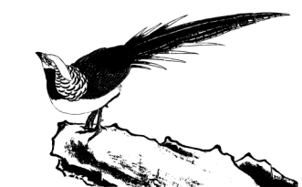
非选择题答题技巧探究
非选择题
构成
非选择题
审题
非选择题
答题

Slide 3


一
非选择题的构成
1.分值：本套试卷非选择题2个，分值40分，济南学考非选择题3个，50分。
2.组成：三组材料（图、表、文字等），每段材料后附一组问题。附分值。
材料一 舟所以比人君，水所以比黎庶，水能载舟，
亦能覆舟。 ——《贞观政要》
（1）材料一中“舟”和“水”分别指什么？这说明唐太宗认识到了什么问题？（8分）
材料
出处
设问
3.架构：材料围绕一个主题展开，把握主题在于基础知识和答题技巧掌握。

Slide 4
二
非选择题的审题
1.看：通看整道非选择题，把握主题，做到心中有数。
2.审：先审问题再审材料，带着问题看材料，针对性。
3.勾划：对题目和材料重要提示，像审选择题一样。

Slide 5

二
非选择题的审题
2.审：先审问题再审材料，带着问题看材料，针对性。
如何审问题
①圈出提示语（写在答案前提示词），确定有几问，问的是什么，参考分值。
例1：
指出图1丝绸之路的起止点。依据材料一并结合所学知识，分别指出三个时期对外交通路线的特点以及为丝绸之路发展作出突出贡献的一个代表人物。（8分）
例2：
(1)材料一反映的是哪国的法律文献？（2 分）
提示语一般是距离疑问词最近的名词。

Slide 6
二
非选择题的审题
2.审：先审问题再审材料，带着问题看材料，针对性。
如何审问题
①圈出提示语（写在答案前提示词），确定有几问，问的是什么，参考分值。
②明确设问的限制语。
依据材料
材料是答案的主要内容，需要归纳提炼。
依据材料并结合所学知识/结合所学知识
材料给出提示，要从你学到的历史知识
中，提取相应知识，成为答案。

Slide 7
二
非选择题的审题
依据材料：是材料是答案的主要内容，需要归纳提炼。
依据材料并结合所学知识/结合所学知识：是材料给出提示，要从你学到的历史知识中，提取相应知识，成为答案。
举例：
材料三 从本质上看，宋代只不过是残唐五代的延续，宋代之所以国祚长久，没有短命而亡， 只是因为宋太祖断绝了武人专政的传统……宋代的中央政府管理体系多头分权，效率并不很高。
——许倬云《大国霸业的兴废》
(3)结合所学知识，指出宋太祖为断绝“武人专政的传统”采取的政策。依据材料三，说一说这一政策的弊端。（4 分）
弊端：政府办事效率低
依据材料回答的问题，必须按照材料的表述来答题！
政策：重文轻武

Slide 8
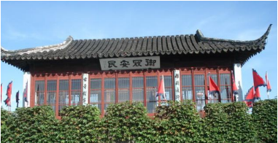
二
非选择题的审题
如何审材料
圈出时间、朝代、人名、地名、事件名称；概括材料主旨；
注意材料出处和图片注释。
举例：
材料三 右图是江苏苏州枫桥铁岭关的一张照片。铁岭
关建于明嘉靖三十六年（1557年），关上楼阁匾额上
写着“御寇安民”四个大字，是苏州仅存的明代军民抗
击外国侵略者的遗址。
（3）结合所学知识，此遗址反映了明代哪一历史事件？

Slide 9
三
非选择题答题
1.规范化答题：每一问要有提示语。答题要点化。
举例：
(3)结合所学知识，指出宋太祖为断绝“武人专政的传统”采取的政策。依据材料三，说一说这一政策的弊端。（4 分）
同样第一问回答不上的情况下
A不写提示语的： B写提示语的：
政府办事效率低，4分全扣。 弊端：政府办事效率低，可以得2分。
正文
正文

Slide 10
三
非选择题答题
1.规范化答题：每一问要有提示语。答题要点化。
2.历史语言答题，史论结合，简明扼要，用词规范。
举例：
（1）材料一是1978年11月24日晚，安徽凤阳县小岗村18位农民签下的“生死状”，现作为国家一级文物收藏于中国国家博物馆。你认为其收藏价值何在？（4分）
正文
该“生死状”是中国农村开始走向经济体制改革的历史见证。
正确的答案应该是运用历史知识解释文物价值。
正文

Slide 11
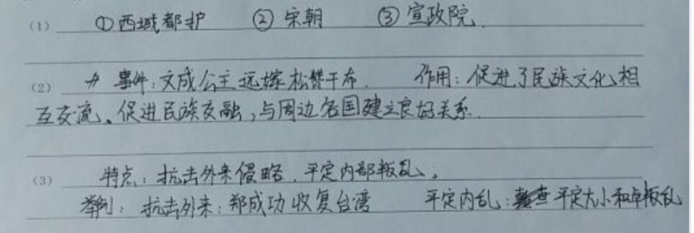
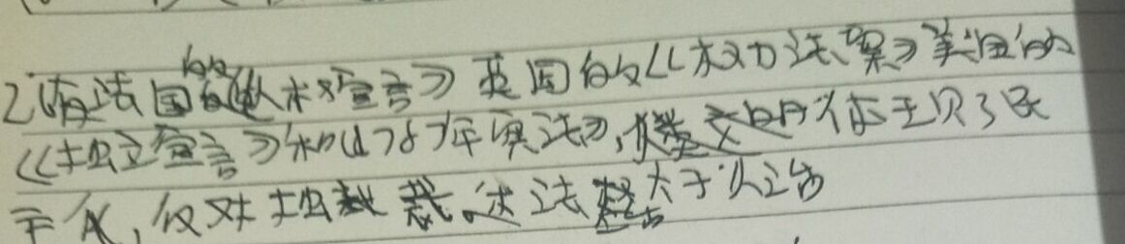
三
非选择题答题
1.规范化答题：每一问要有提示语。答题要点化。
2.历史语言答题，史论结合，简明扼要，用词规范。
3.字迹工整，卷面干净，少涂抹，没有错别字。
正文
正文
对照以上两张答题卡，规范答题是得高分的关键。

Slide 12
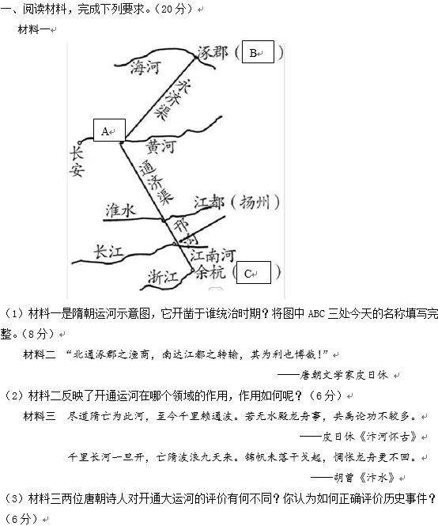
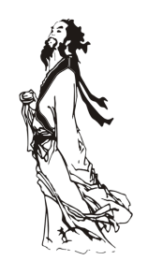
一、通读全题
隋运河路线
隋运河作用
隋运河评价

Slide 13
二、先审题目，再审材料
阅读材料，完成下列要求。（20分）
材料一
（1）材料一是隋朝运河示意图，它开凿于谁统治时期？将图中
ABC三处今天的名称填写完整。（8分）
隋运河北抵点
隋运河中心点
隋运河南至点
人物：隋炀帝（2分） A：洛阳（2分）
B：北京 （2分） C：杭州（2分）

Slide 14
二、先审题目，再审材料
材料二 “北通涿郡之渔商，南达江都之转输，其为利也博哉！”
──唐朝文学家皮日休
（2）材料二反映了开通运河在哪个领域的作用，作用如何呢？（6分）
领域：经济（3分）作用：大大促进了南北经济交流（3分）
注意：
1.文言文释读大体意思即可，应该充满信心，而不是放弃。
2.限制语：依据材料和结合所学知识并非固定格式，要具
体问题具体分析。

Slide 15
二、先审题目，再审材料
材料三 尽道隋亡为此河，至今千里赖通波。
若无水殿龙舟事，共禹论功不较多。 ——皮日休《汴河怀古》
千里长河一旦开，亡隋波浪九天来。
锦帆未落干戈起，惆怅龙舟更不回。 ——胡曾《汴水》
（3）材料三两位唐朝诗人对开通大运河的评价有何不同？你认为
如何正确评价历史事件？（6分）
皮日休：肯定大运河开通，对南北经济文化交流的作用（2分）
胡曾：否定开通大运河，认为隋亡的主要原因是开凿大运河（2分）
正确评价：全面、客观、辩证、一分为二分析（2分）
评价：
历史人物和事件的发生会受到历史时代和环境的局限，评价应
立足历史环境进行评价是为全面、客观。人物与事件的作用会随着
时间的推移显示不同价值，应该一分为二的分析。

Slide 16
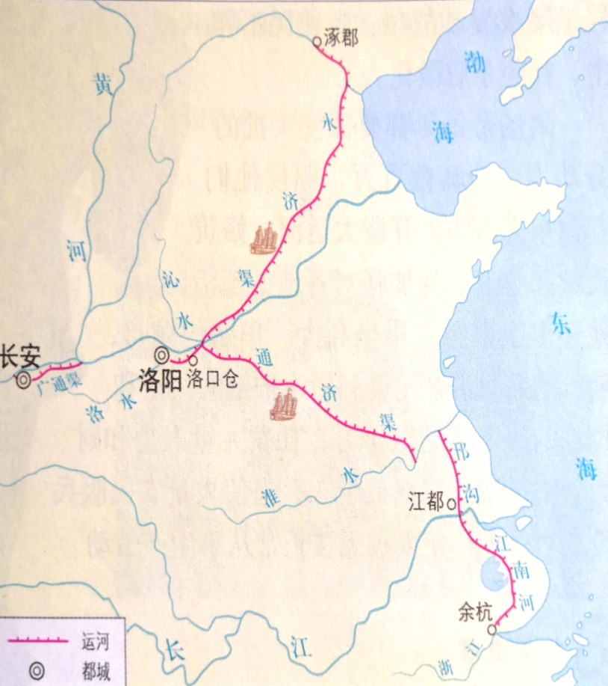
三、回扣主干知识
开通大运河
隋朝
隋朝大运河示意图
意义：加强了南北地区政治、经济和文化交流；
巩固了隋王朝的统治。

Slide 17
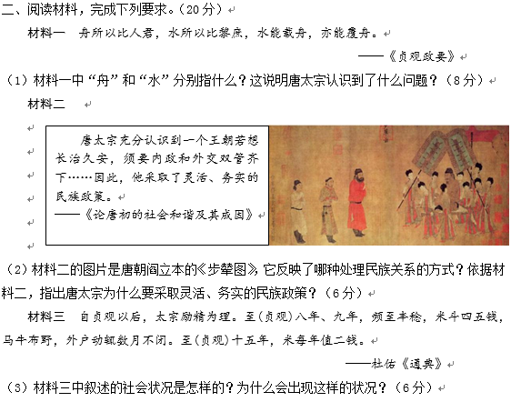
一、通读全题
唐太宗治国理念
唐太宗民族关系
唐太宗社会状况

Slide 18
二、先审题目，再审材料
阅读材料，完成下列要求。（20分）
材料一 舟所以比人君，水所以比黎庶，水能载舟，亦能覆舟。
——《贞观政要》
（1）材料一中“舟”和“水”分别指什么？这说明唐太宗认识到了什么问题？
（8分）
舟：皇帝/君主/帝王（3分）；水：百姓（3分）；
问题：认识到人民力量的伟大，吸取隋亡教训，
不可过分压榨人民。（2分）
注意：
问题中“分别”一词是重要提醒，提示不止一个问题，不要漏答。

Slide 19
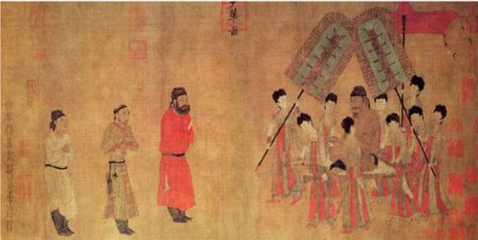
二、先审题目，再审材料
材料二
（2）材料二的图片是唐朝阎立本的《步辇图》，它反映了哪种处理民族关系
的方式？依据材料二，指出唐太宗为什么要采取灵活、务实的民族政策？（6分）
唐太宗充分认识到一个王朝若想长治久安，须要内政和外交双管齐下……因此，他采取了灵活、务实的民族政策。
——《论唐初的社会和谐及其成因》
唐太宗接见吐蕃求亲使者，之后文成公主入藏。
方式：和亲（3分）；
原因：唐太宗认识到国家要稳定繁荣、长治久安，内政和外交都要
加强。（3分）

Slide 20
二、先审题目，再审材料
材料三 自贞观以后，太宗励精为理。至(贞观)八年、九年，
频至丰稔，米斗四五钱，马牛布野，外户动辄数月不闭。至
(贞观)十五年，米每斗值二钱。 ——杜佑《通典》
（3）材料三中叙述的社会状况是怎样的？为什么会出现
这样的状况？（6分）
状况：农业生产得到恢复和发展、社会秩序安定。（3分）
原因：唐太宗精心治理国家，勤于政事、改革弊政、轻徭
薄赋，重视农业等。（3分）
注意：
依据材料分析，不能照抄原文，可找出关键句子，进行翻译和
概括。概括的内容，要完整成句，没有语病。

Slide 21
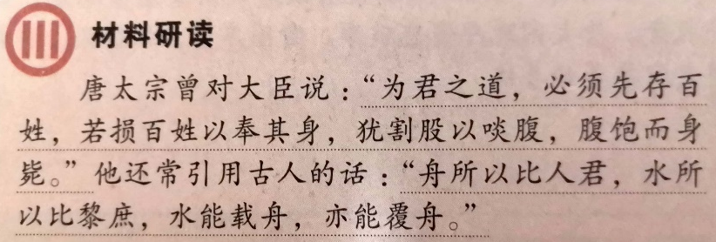
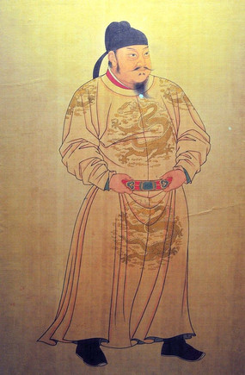
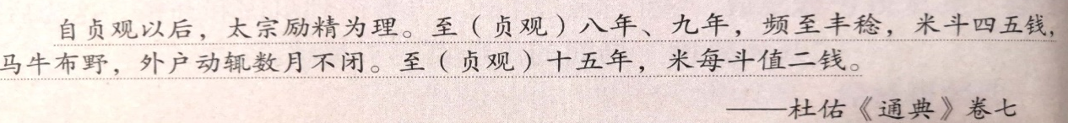
三、回扣主干知识
唐朝
治国思想：以民为本
“贞观之治”
政治：①从善如流，知人善任；
②完善三省六部制；
③制定法律，减省刑罚；
④完善科举制（进士科）；
⑤严格考察官吏政绩。
民族：开明民族政策，文成公主入藏。
经济：①减轻农民负担；②发展农业生产。
治国措施
唐太宗像
结果：政治比较清明，经济发展，国力增强，文教昌盛。

Slide 22


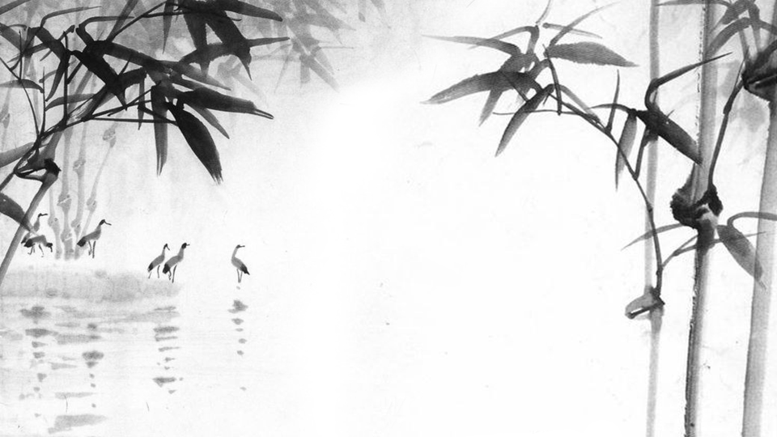

总结方法
看清问题的要求
带着问题审材料
提取有效的信息
规范答题守规矩

Slide 23
济南市2020年春季学期延期开学网络学习资源
制作单位：山东省济南泉城中学
录制时间：2020.04

